Slide 1

여행 준비 서비스
고잉
가볼 곳부터 하루 일정까지
여행과 음식점 탐색을 좋아해서 시작한 개인 프로젝트
프로젝트 발표 · 2026.10

Slide 2
고잉 / 만든 이유
여행할 때마다 반복됐던 준비
찾아 둔 정보도 실제 일정에 맞추려면 다시 확인해야 했습니다
“가보고 싶은 식당은 많은데, 어디로 갈까?”
“예약한 시간은 어디에 적어 뒀더라?”
지도와 리뷰
메일함
여행 메모
장소 후보와 거리 비교
예약 날짜와 이용 조건
다시 맞추는 방문 순서
02

Slide 3
고잉 / 기획 방향
제가 만들고 싶었던 서비스
한 여행 안에서 장소 선택과 예약, 일정을 이어서 사용합니다
여행 정보는 한 번
선택한 정보는 계속 사용
도시와 날짜로 시작
숙소와 취향은 나중에 추가
고른 장소를 저장하고
예약과 일정에서 이어 보기
직접 여행을 준비하는 사람을 위해
식당을 찾은 다음에도 처음부터 다시 정리하지 않도록
소수 지인용 비공개 베타
03

Slide 4
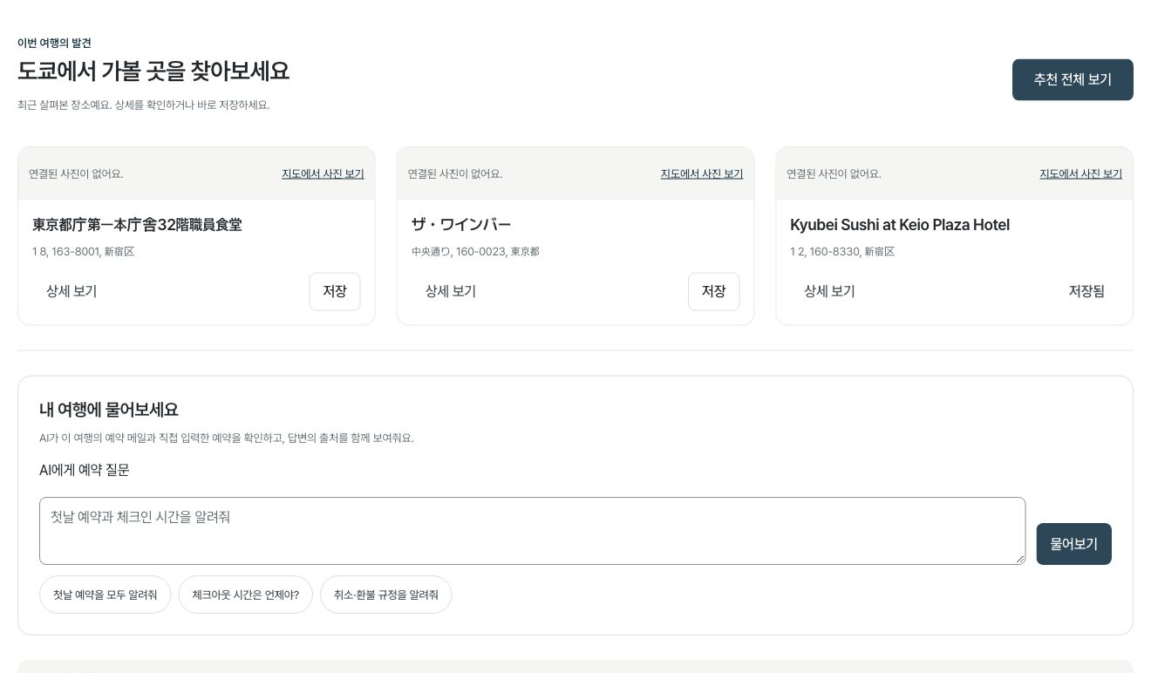
고잉 / 핵심 기능
내 여행에 맞는 장소 찾기
메인에서 최근 장소를 확인하고 마음에 드는 곳을 저장합니다
가볼 곳부터 확인
도시와 날짜를 이어받고
마음에 드는 곳은 바로 저장
숙소 기준 거리 비교
필요할 때 취향과 예산 추가
04

Slide 5
고잉 / 추천의 차이
현지 탐색과 유명한 곳
서로 다른 여행 취향을 나눠서 추천합니다
현지 탐색
유명한 곳
현지어 원문 리뷰가 충분하고
한국어가 적게 관측된 장소
평점과 평가 수를 함께 고려
처음 가는 도시의 대표 명소
잘 알려진 식당과 방문 장소
대표성과 인지도를 별도로 반영
리뷰 언어만으로 거주지를 판단하지 않습니다. 엄격 현지어 추천은 검증 후 공개 예정입니다.
05

Slide 6
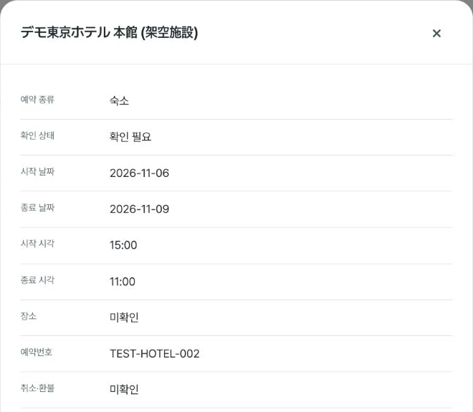
고잉 / 예약 관리
메일을 예약으로 정리하기
AI가 읽은 날짜와 시간을 확인하고 직접 고칠 수 있습니다
AI 분석 후 직접 확인
항공편과 숙소 시간을 한눈에
여러 예약과 왕복 항공편을 구분
직접 수정한 값은 재분석에도 유지
메일 없이 수동 예약도 추가 가능
화면은 가상 메일 예시
06

Slide 7
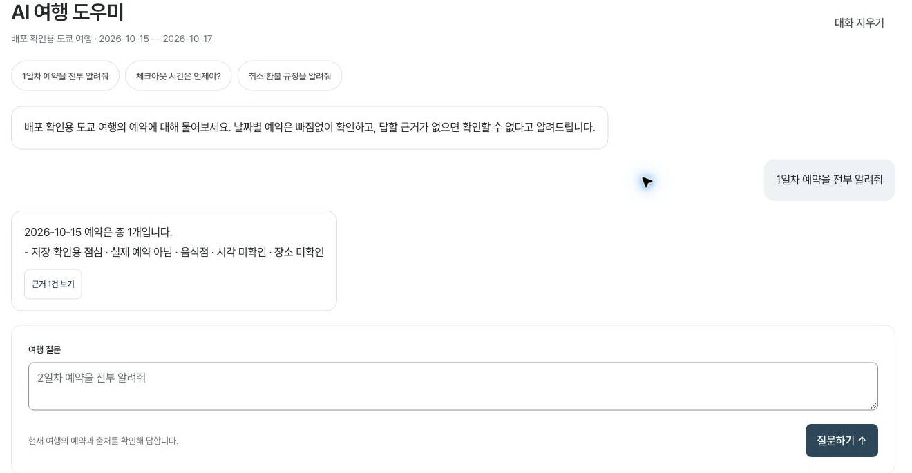
고잉 / AI 대화
내 여행에 물어보기
메일을 다시 찾는 대신 필요한 내용을 질문합니다
“첫날 예약을 모두 알려줘”
“체크아웃 시간이 언제야?”
07

Slide 8
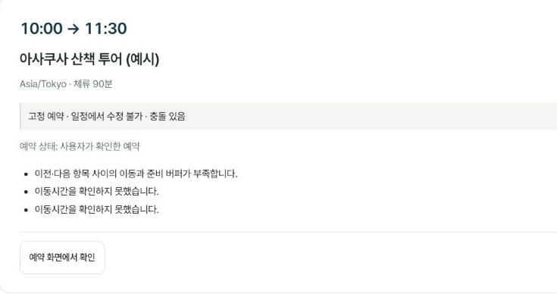
고잉 / 일정
고른 장소를 하루 일정으로
이미 확정한 예약을 유지하면서 방문 순서를 조정합니다
확정 예약을 먼저
일정과 확인할 내용을 한눈에
예약은 유지하고 빈 시간에 장소 배치
바꾸기 전에 미리 보기
변경 내용을 확인한 뒤 적용
필요하면 이전 내용으로 되돌리기
일정 변경은 외부 예약 취소와 별개
가상 여행의 일정 화면
08

Slide 9
고잉 / 구현 방법
서비스를 연결한 구조
화면, AI 처리, 저장을 나누고 하나의 여행으로 연결했습니다
웹 화면과 FastAPI
선택한 여행의 예약과 장소를 읽고 화면에 전달
OpenAI로 메일 이해
gpt-5-mini로 정보 추출, text-embedding-3-small로 관련 본문 검색
Render와 Supabase
서버를 배포하고 여행 데이터와 비공개 파일, 작업 상태를 보관
메일 분석에서 시작해 사용자별 여행, 장소 추천, 일정 편집으로 확장
09

Slide 10
고잉 / 추천 구현
추천 순위를 정하는 방법
여행 조건과 장소 데이터를 조합하는 hybrid_v5
취향이 얼마나 맞는지
음식 이름의 다국어 별칭을 연결하고 TF-IDF 유사도 계산
평점과 거리 함께 보기
평가 수를 고려해 평점을 보정하고 숙소와의 직선거리 반영
방문 조건을 먼저 확인
확인된 폐업과 인원 제한은 높은 점수로 상쇄하지 않음
사용자 행동을 학습하기 전 단계이며, 실제 추천 만족도는 앞으로 평가
10

Slide 11
고잉 / 개발하며 배운 점
직접 쓰면서 고친 부분
기능을 늘린 뒤에는 시작하는 과정부터 다시 줄였습니다
입력과 메뉴 줄이기
기다리는 동안에도 알 수 있게
여행 정보를 재사용
추천과 AI 질문을 메인에 배치
추천 진행 상태 표시
다른 화면에서도 결과 이어 보기
기능을 쉽게 쓰게 만드는 일
저장과 상세 보기를 먼저, 세부 조건은 필요할 때만
오류가 나도 입력과 이전 예약은 유지
11

Slide 12
고잉 / 다음 계획
앞으로의 고잉
제가 여행할 때 계속 쓰고 싶은 서비스로 발전시키려 합니다
장소 자료 보강
현지어 리뷰 추천 발전
사진과 영업 정보부터
실제 선택에 필요한 내용 채우기
언어 품질을 확인한 도시부터
사용 범위를 넓혀 가기
실제 여행에서 쓰며 개선
다른 사람의 장소 선택과 방문 경험을 나누어 평가
여행 준비에서 반복하던 일을 조금씩 줄여 가겠습니다
12

